Slide 1
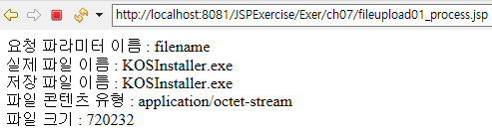

9. MultipartRequest 클래스를 이용하여 다음 조건에 맞게 JSP 애플리케이션을 만들고 실행 결과를 확인하시오.
/WEB-INF/lib/ 폴더에 파일 업로드를 위한 라이브러리인 cos.jar 파일을 추가합니다.
fileupload01.jsp 파일을 생성합니다. • input 태그 내에 file 유형을 이용하여 파일 항목을 작성합니다. • form 태그의 action 속성 값은 fileupload01_process.jsp로, enctype 속성 값은 multipart/form-data로 작성합니다.
3) fileupload01_process.jsp 파일을 생성합니다. • MultipartRequest 클래스를 사용하여 요청 파라미터 이름, 실제 파일 이름, 저장 파일 이름, 파일 콘텐츠 유형, 파일 크기를 출력합니다. 4) 웹 브라우저에 'http://localhost:8080/Exercise/ch07/fileupload01.jsp'를 입력하여 실행결과를 확인합니다.

Slide 2
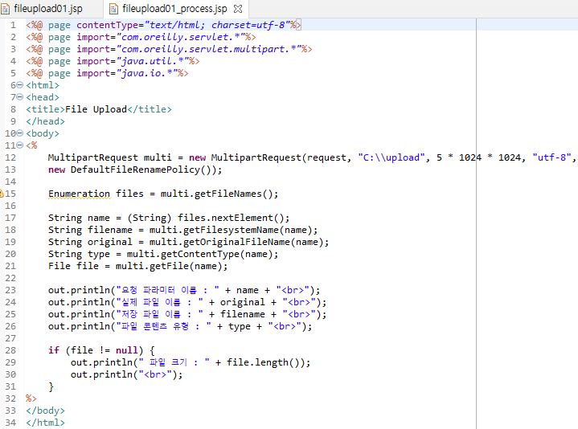
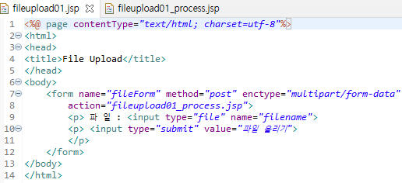

Slide 3
9. MultipartRequest 클래스를 이용하여 다음 조건에 맞게 JSP 애플리케이션을 만들고 실행 결과를 확인하시오.
/WEB-INF/lib/ 폴더에 파일 업로드를 위한 라이브러리인 cos.jar 파일을 추가합니다.
fileupload012.jsp 파일을 생성합니다.
• bootstrap 5.3에서 검색으로 Horizontal form, textareas, Custom file input 이용 • input 태그 내에 file 유형을 이용하여 파일 항목을 작성합니다. • input 태그 내에 이름, 주소 항목 추가 • textarea 태그 내에 설명 항목 추가 • form 태그의 action 속성 값은 fileupload012_process.jsp로, enctype 속성 값은 multipart/form-data로 작성합니다.
3) fileupload012_process.jsp 파일을 생성합니다. • MultipartRequest 클래스를 사용하여 요청 파라미터 이름, 실제 파일 이름, 저장 파일 이름, 파일 콘텐츠 유형, 파일 크기를 출력합니다.
• bootstrap 5.3에서 검색으로 Bordered table 이용 • table의 박스를 그리고 파라미터 이름과 파라미터 값을 추가
• 홈 돌아가기 버튼 추가
4) 웹 브라우저에 'http://localhost:8080/Exercise/ch07/fileupload012.jsp'를 입력하여 실행결과를 확인합니다.

Slide 4
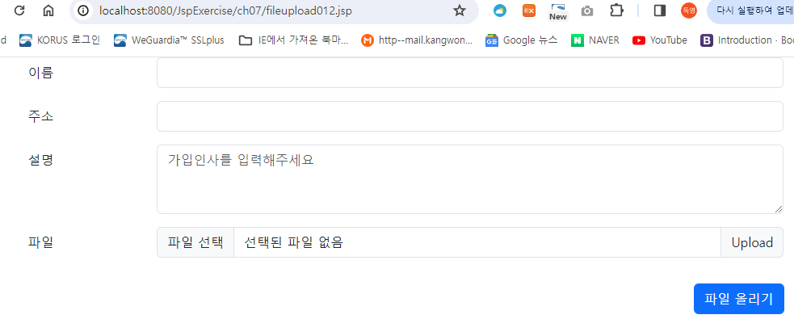
fileupload012.jsp 파일을 생성합니다.
• bootstrap 5.3에서 검색으로 Horizontal form, textareas, Custom file input 이용 • input 태그 내에 file 유형을 이용하여 파일 항목을 작성합니다. • input 태그 내에 이름, 주소 항목 추가 • textarea 태그 내에 설명 항목 추가 • form 태그의 action 속성 값은 fileupload012_process.jsp로, enctype 속성 값은 multipart/form-data로 작성합니다.

Slide 5
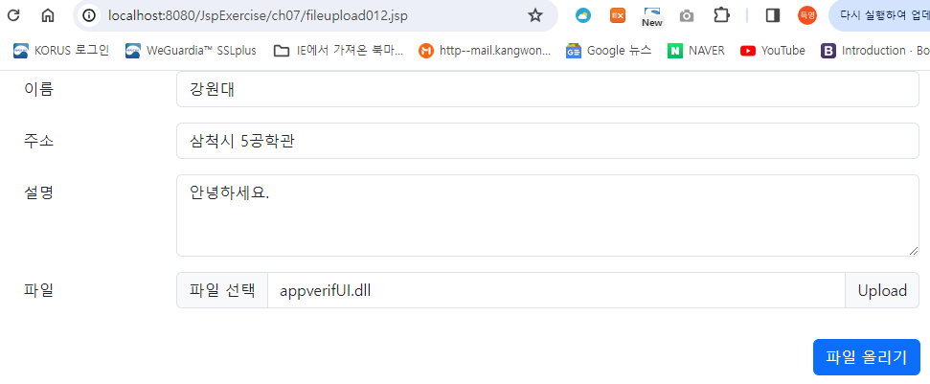

Slide 6
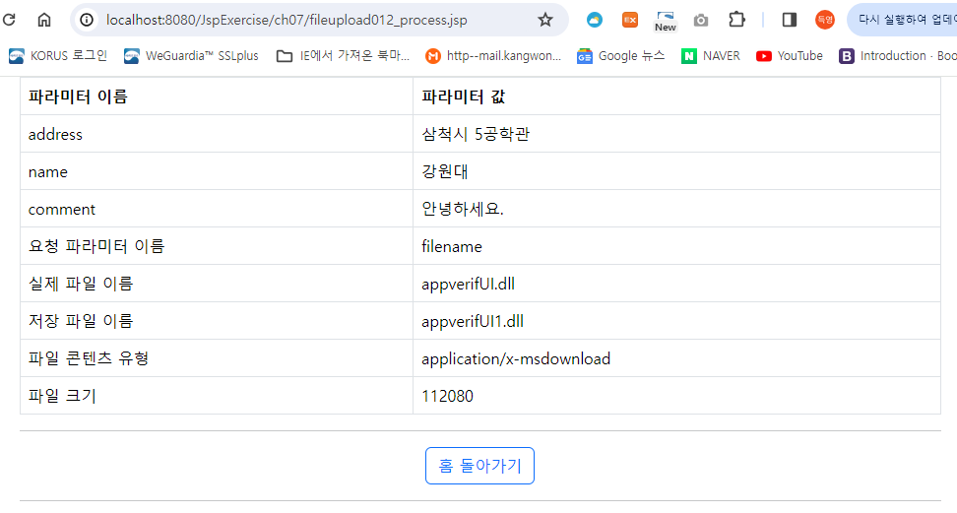
3) fileupload012_process.jsp 파일을 생성합니다. • MultipartRequest 클래스를 사용하여 요청 파라미터 이름, 실제 파일 이름, 저장 파일 이름, 파일 콘텐츠 유형, 파일 크기를 출력합니다.
• bootstrap 5.3에서 검색으로 Bordered table 이용 • table의 박스를 그리고 파라미터 이름과 파라미터 값을 추가
• 홈 돌아가기 버튼 추가

